Slide 1
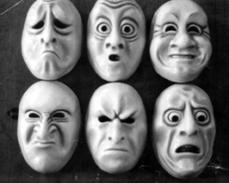
Невербальное выражение чувств и эмоций с помощью мимики
Педагог-психолог
МБОУ ЦО № 57 г. Твери,
Ларионова М.В.

Slide 2
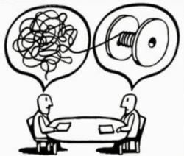
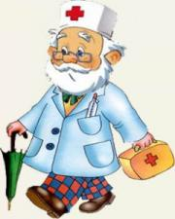
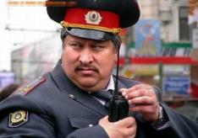
Это умение необходимо каждому – в особенности тем, кто планирует связать свою дальнейшую трудовую деятельность с профессиями, в которых необходима работа с людьми.
ВРАЧАМ
ЮРИСТАМ
ПСИХОЛОГАМ
СЛУЖИТЕЛЯМ ПРАВОПОРЯДКА
ПЕДАГОГАМ

Slide 3
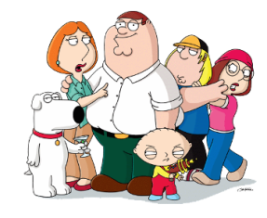
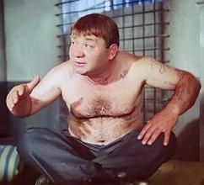
Кроме того, умение распознавать эмоции других людей полезно в любых видах межличностного общения:
Оно поможет лучше понимать друзей и родителей…
Угадывать намерения малознакомых людей…
И быть более успешным в интимно-личностных контактах.

Slide 4
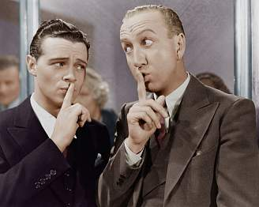
Цель работы
Ознакомление учеников средней и старшей школы с невербальным выражением чувств и эмоций с помощью мимики
Итак, приступим!

Slide 5
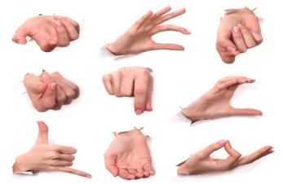
Вербальным
Общение
Невербальным

Slide 6
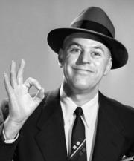
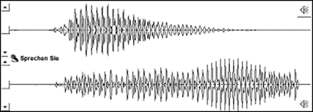
Составляющие невербального общения
ЖЕСТЫ
ПОЗЫ
МИМИКА
55%
93% информации в общении передаётся с помощью невербальных сигналов
38%
ИНТОНАЦИИ

Slide 7
Особенности невербального общения:
Врождённые, генетические сигналы (способность улыбаться у слепых от рождения детей появляется без всякого копирования)
Культурно-обусловленные сигналы (универсальные жесты – кивки в знак согласия, пожимание плечами)
Выражения, которые в разных культурах обозначают разные эмоции.

Slide 8
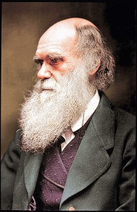
Немного из истории…
Изучение невербального общения началось в 1872 году с публикации книги Чарльза Дарвина «О выражении эмоций у человека и животных». Он первым обнаружил, что многие млекопитающие — как и люди — общаются друг с другом при помощи языка тела. Но Дарвин считал, что невербальное общение вторично по отношению к вербальному. Современные исследователи уверены, что это не так.

Slide 9
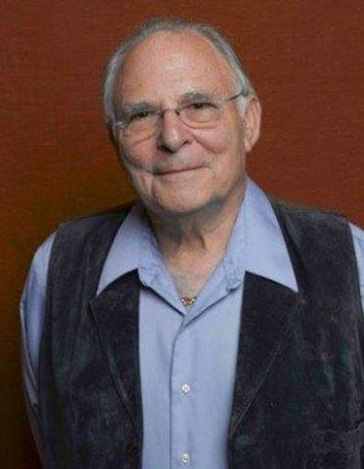
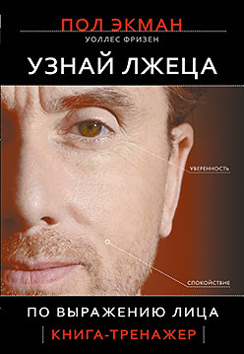
Пол Экман
Выдающийся американский психолог, профессор Калифорнийского университета, крупнейший специалист в области психологии эмоций, межличностного общения, психологии и распознавания лжи. Профессор Экман известен во всем мире как создатель уникальной системы анализа невербального поведения
Книга "Узнай лжеца" авторства Пола Экмана является ценным руководством по чтению невербальных сигналов и обнаружению лжи.

Slide 10
Типы сигналов, которые передаёт лицо
Через своё лицо человек передаёт сигналы трёх типов:
Статичные | Медленные | Быстрые
Отражают многие достаточно перманентные характеристики лица: цвет кожи, очертание лица, форму лицевых костей и хрящей, жировые отложения и размер, форму и расположение основных элементов лица (бровей, носа, глаз, губ). | Отражают изменения внешнего вида лица, которые происходят непрерывно с течением времени (появление постоянных морщин, изменение тонуса, текстуры и цвета кожи). | Возникают при движениях мышц лица, что приводит к кратковременным изменениям внешнего вида лица и появлению временных морщин.

Slide 11
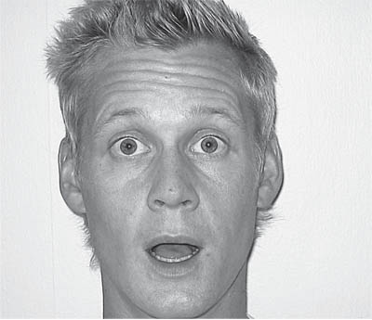
Зоны лица Экман разделил лицо на 3 зоны
Зона 1: Брови - лоб
Зона 2: Глаза – веки - переносица
Зона 3: Нижняя часть лица

Slide 12
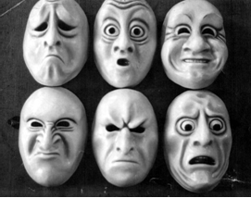
Базовые эмоции
Экман выделил 6 базовых эмоций:
Удивление
Печаль
Радость
Отвращение
Страх
Гнев

Slide 13
ПЕЧАЛЬ

Slide 14
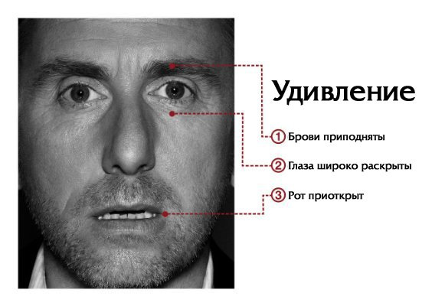
УДИВЛЕНИЕ

Slide 15
РАДОСТЬ

Slide 16
ОТВРАЩЕНИЕ

Slide 17
ГНЕВ

Slide 18
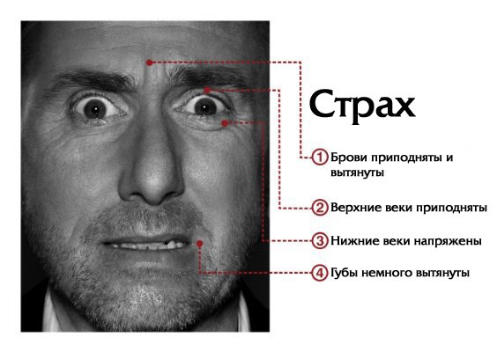
СТРАХ

Slide 19
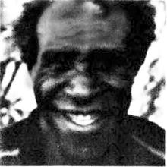
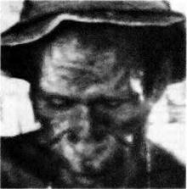
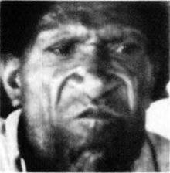
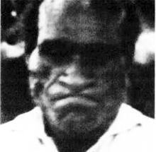
Серия экспериментов в гористой местности на юго-востоке Новой Гвинеи
«К Вам пришёл друг, и Вы ему рады»
«Ваш ребёнок умер»
«Вы видите дохлую свинью, которая лежит здесь уже много дней»
«Вы разгневаны и готовы драться»

Slide 20
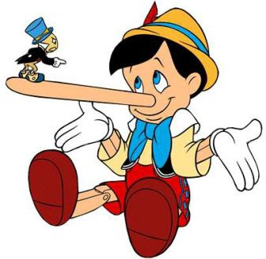
ЛОЖЬ
Экман определяет ложь как действие, которым один человек вводит в заблуждение другого, делая это умышленно, без предварительного уведомления о своих целях и без отчётливо выраженной со стороны жертвы просьбы не раскрывать правды.

Slide 21
Почему ложь иногда не удается?
Жертва обмана может наткнуться на улику
Обманщика может кто-нибудь выдать
Ошибки, совершаемые лжецом вопреки его желанию

Slide 22
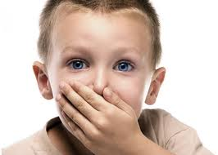
Неудачная линия поведения
Лжец не всегда знает наперёд, что и где придется солгать. У него также не всегда есть время для того, чтобы выработать линию поведения, отрепетировать и заучить её.

Slide 23
Ложь и чувства
Спутниками лжи могут оказаться совершенно различные эмоции, но чаще всего переплетаются с обманом 3 из них:
Боязнь оказаться разоблачённым
Чувство вины по поводу собственной лжи
Чувство восторга, порой испытываемое в случае удачи

Slide 24
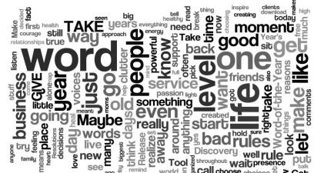
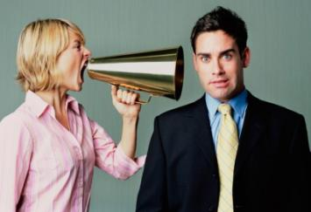
Как обнаружить обман?
По пластике
По голосу
По словам

Slide 25
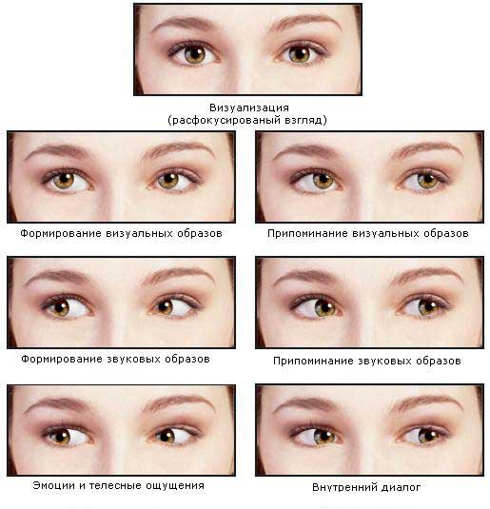
ВЗГЛЯД

Slide 26
Спасибо за внимание!

